Slide 1
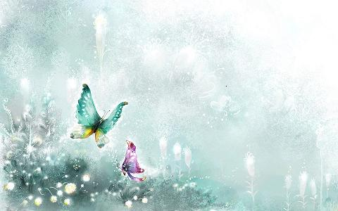
ШКОЛУ РОБИТЬ ШКОЛОЮ ВЧИТЕЛЬ!
ХУЖОЖНИК ВЧИТЬСЯ РОЗМІШУВАТИ ФАРБИ
І НАНОСИТИ МАЗКИ,
МУЗИКАНТ РОЗУЧУЄ ЕТЮДИ.
ЖУРНАЛІСТ І ПИСЬМЕННИК ОСВОЮЄ
ПРИЙОМИ ПИСЬМОВОГО МОВЛЕННЯ.
СПРАВЖНІЙ УЧИТЕЛЬ ТЕЖ ЗМІШУЄ ФАРБИ,
РОЗУЧУЄ ЕТЮДИ, ОСВОЮЄ ПРИЙОМИ.
І ТІЛЬКИ ІНШИЙ УЧИТЕЛЬ ЗНАЄ, СКІЛЬКИ
ПОТРІБНО ДОКЛАСТИ ЗУСИЛЬ,
ЩОБ УСЕ ЗЛИЛОСЯ В ЄДИНУ МУЗИКУ УРОКУ!

Slide 2
Ми докладаємо багато зусиль, щоб навчити, зацікавити і спонукати учня до активної праці. Це і наша основна мета – щоб жодна дитина на уроці не залишилася байдужою. Як цього досягти? Це найактуальніше запитання для вчителів в усі часи. Зокрема, існує дуже популярна теза «Освіта має йти в ногу з часом…» виникла ще 2,5 тис. років тому у вченні Конфуція.

Slide 3
НЕ НАВЧАЙТЕ ДІТЕЙ ТАК,
ЯК НАВЧАЛИ ВАС – ВОНИ
НАРОДИЛИСЯ В ІНШІ ЧАСИ
КОНФУЦІЙ

Slide 4
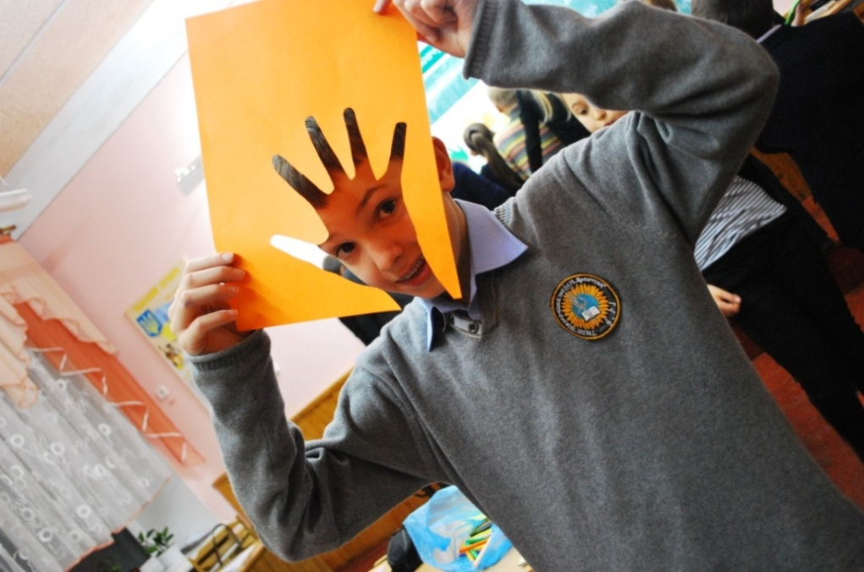
Тобто вже тоді вважали, що кожне нове покоління треба навчати по-новому. Це не означає відкидати традиційні форми і методи навчання, Це спонукає вчителя шукати новий підхід до вже існуючої моделі навчання.

Slide 5
Для себе я обрала шлях поєднання літератури з різними видами мистецтва. Я не маю на увазі ілюстрації до творів, а нові та популярні серед молоді види декоративно-прикладного мистецтва (квілінг, скрапбукінг, кардмейкінг, реклама) , а також ліпка, аплікація і т.п.

Slide 6
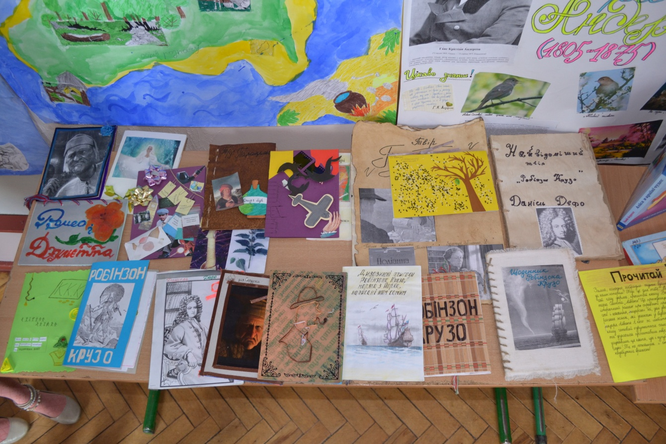
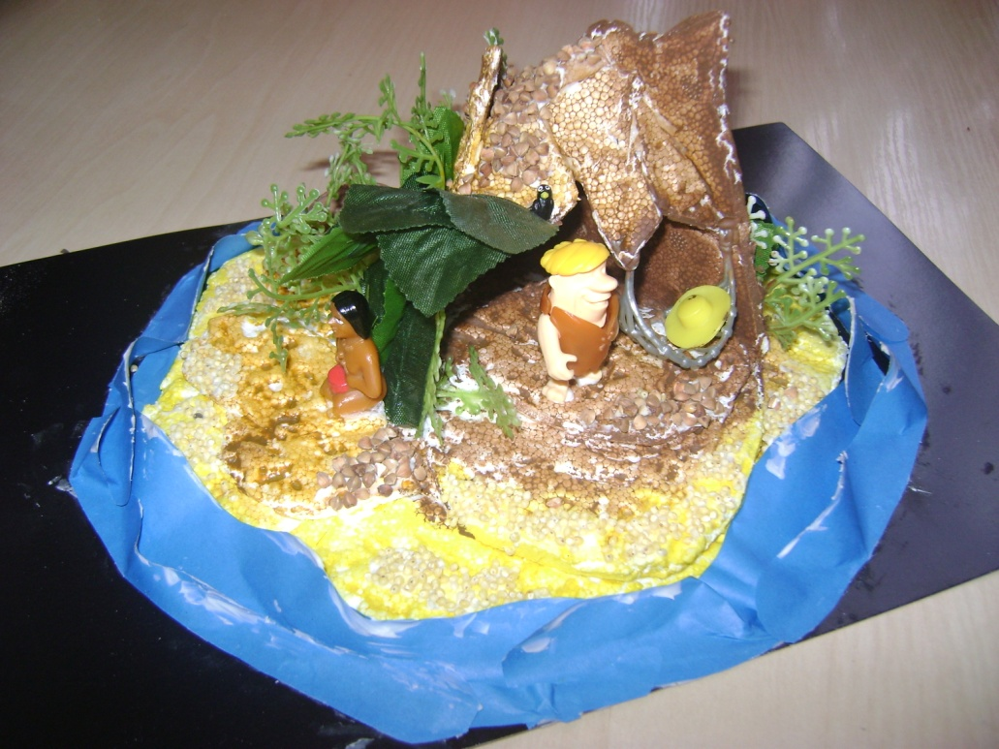
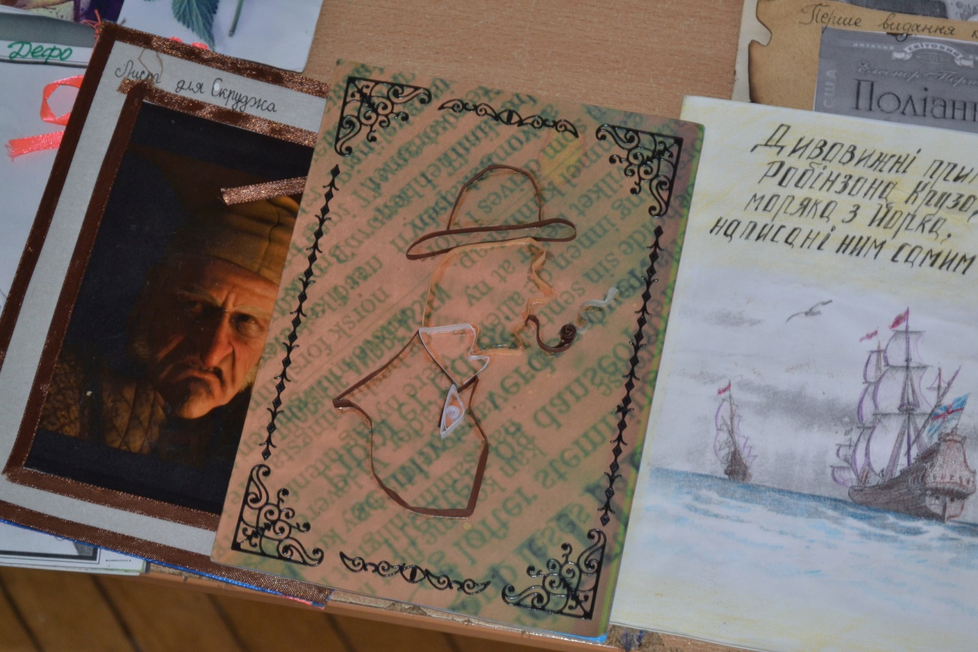
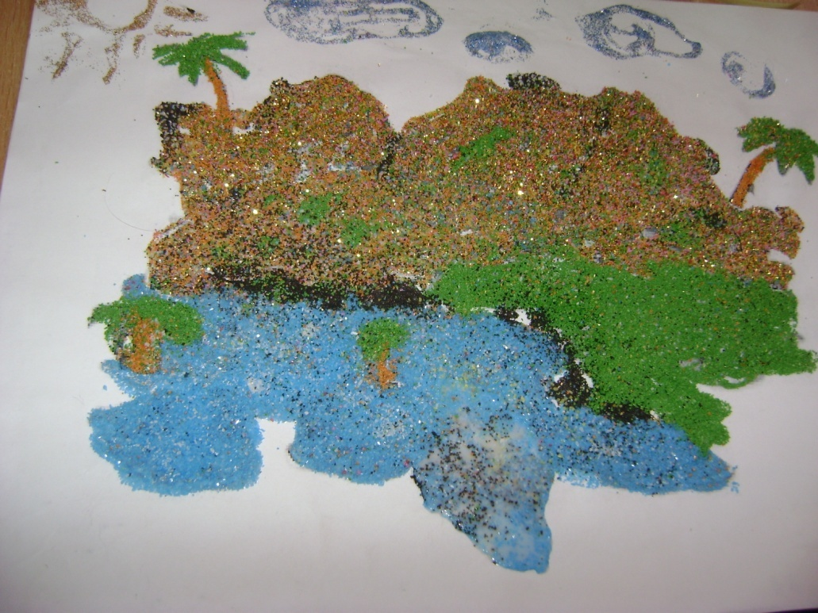
ПРОЕКТИ
ПРОЕКТИ

Slide 7
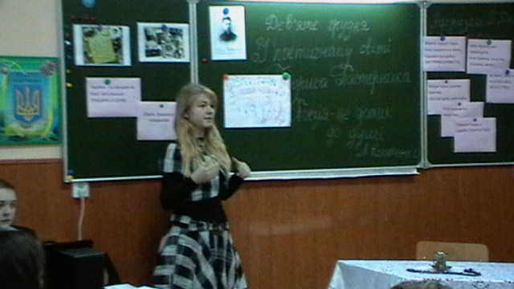
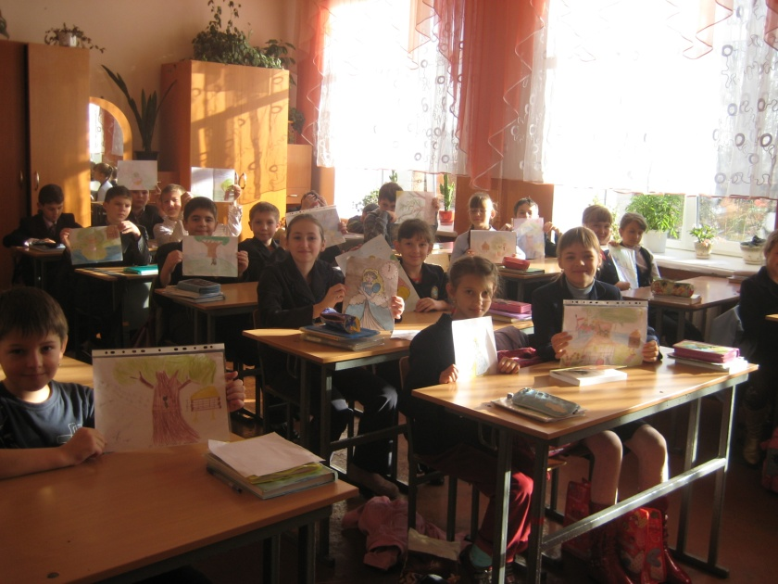
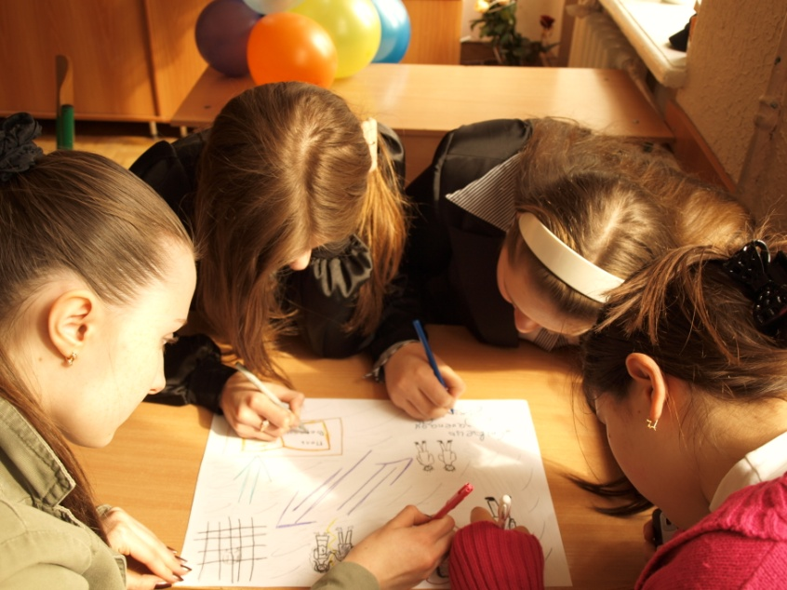

Slide 8
Завдання учнів не просто намалювати героя чи героїню, а насамперед інтерпретувати отримані знання,
переосмислити, пропустити крізь своє серце і відтворити своє бачення літературного образу чи
тексту і пояснити своє індивідуальне сприйняття у презентації.

Slide 9
Урок позакласного читання на тему « Мандрівка крізь вогонь». Це був урок-дослідження. Було багато завдань різної форми, але основна наша мета була дослідити образ вогню в творах літератури, розкрити його значення і роль. Ми пригадали багато творів. Був у нас і образ побутового вогню (н-д, у “ Пригодах Робінзона Крузо”), і вогонь - пізнання (Прометей, поштовх до прогресу) і руйнівна стихія (під час війни, Троя, змій Горинич) і т.д. Але в літературі найважливішим є все таки переносне значення вогню – вогонь серця. Я підвела дітей до думки, що він також може бути різним: добрим чи руйнівним (злість…) У підсумку учні повинні були намалювати світ людини, в серці якої горить вогонь добра, інша група – вогонь зла і ще інша – світ байдужої людини (без вогню). Свої роботи кожна група презентувала.

Slide 10
ВОГОНЬ СЕРЦЯ
ВОГОНЬ ЯК СВІТЛО
ВОГОНЬ- ПІЗНАННЯ
ВОГОНЬ - ВЛАДА
ВОГОНЬ ПАМ*ЯТІ
БОЖЕСТВЕННИЙ ВОГОНЬ
ВОГОНЬ - КАРА
ВОГОНЬ - ЗАГРОЗА
СИМВОЛ
СИЛИ ЛЮДИНИ
ВОГОНЬ - ЗЛО
ВОГОНЬ - ОБЕРІГ
ВОГОНЬ - РУЙНАЦІЯ
ВОГОНЬ - ЖИТТЯ

Slide 11
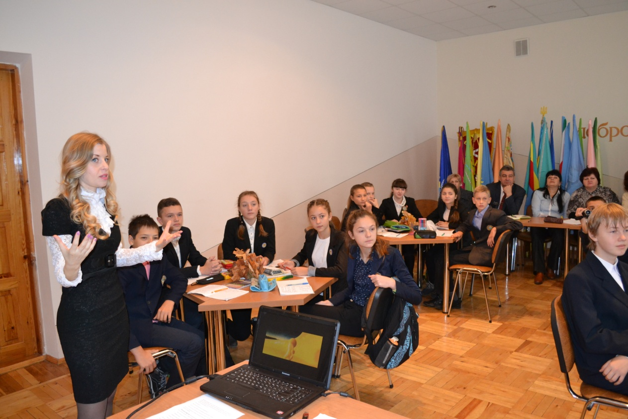
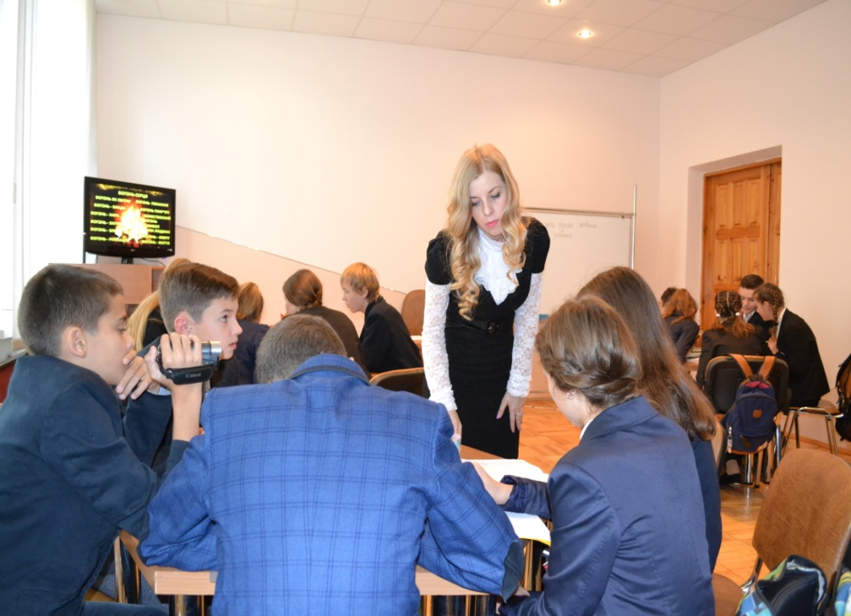

Slide 12
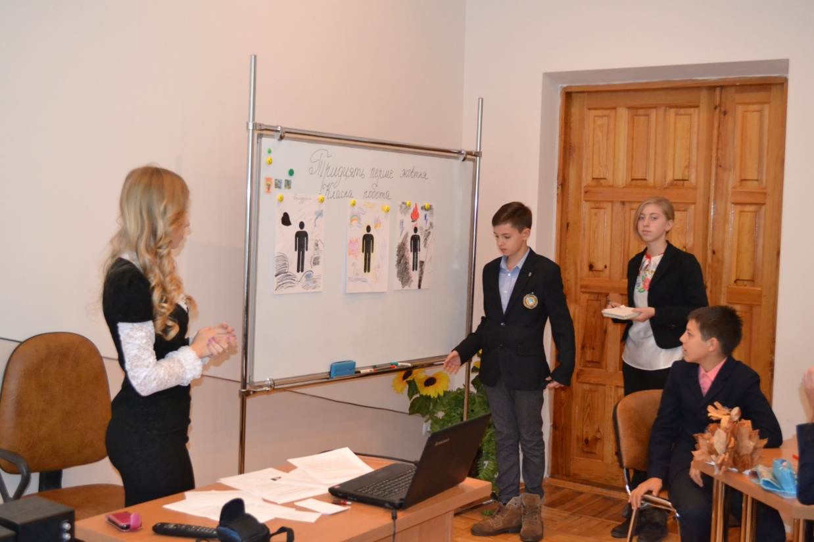
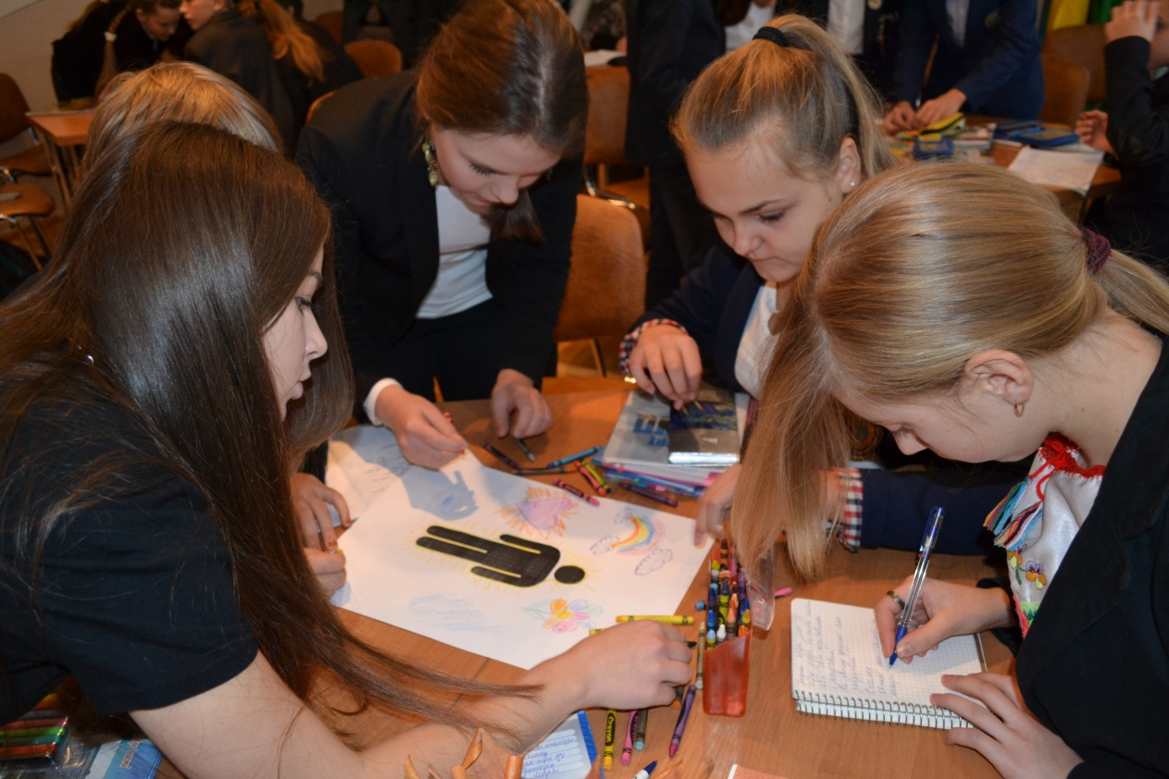
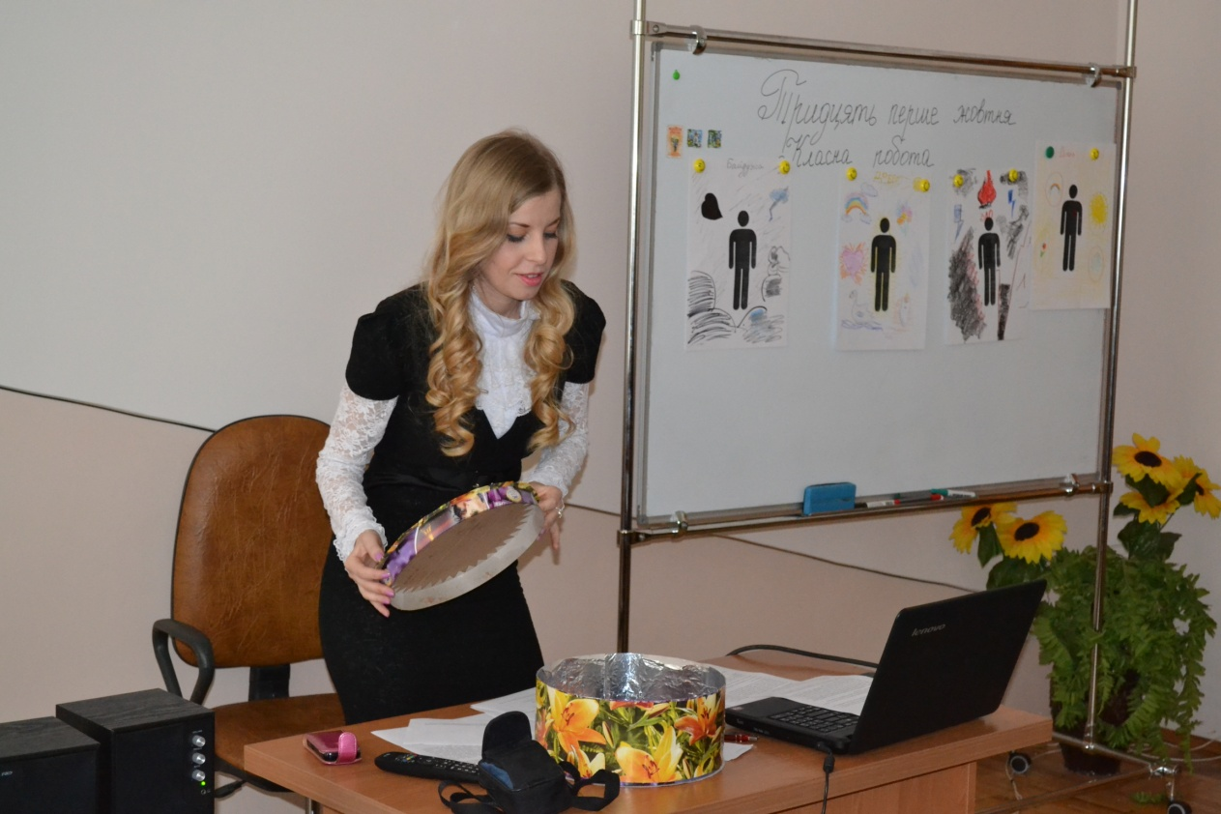

Slide 13
Під час виконання таких завдань працюють всі. Щоб намалювати чи створити інтерпретацію за допомогою того чи іншого різновиду мистецтва, дитина має володіти матеріалом, тому мусить прочитати твір і слухати на уроці. А ми, як вчителі – словесники, маємо пам'ятати, що оцінюємо не якість малюнку, а оригінальність ідеї і її словесне втілення, тобто презентацію.

Slide 14
НЕ БУДЕ ВОГНИКА У ВАС –
ВАМ НІКОЛИ
НЕ ВДАСТЬСЯ ЗАПАЛИТИ
ЙОГО В ІНШИХ
В. СУХОМЛИНСЬКИЙ

